Slide 1
seL4: Untyped
廖东海
ctrlz.donghai@gmail.com

Slide 2
Background
Physical memory
除了一小部分静态的内核内存，seL4 所有的物理内存都在用户态被管理。
在启动时由 seL4 创建的对象的 capability ，以及由 seL4 管理的其他的物理内存资源，在启动后都会传递给 root task。
Untyped memory
Untyped memory 是一块特定大小的连续物理内存块，表示未被使用。
untyped capabilities
是 untyped memory 的 capability。
untyped capabilities 可以被 retyped。

Slide 3
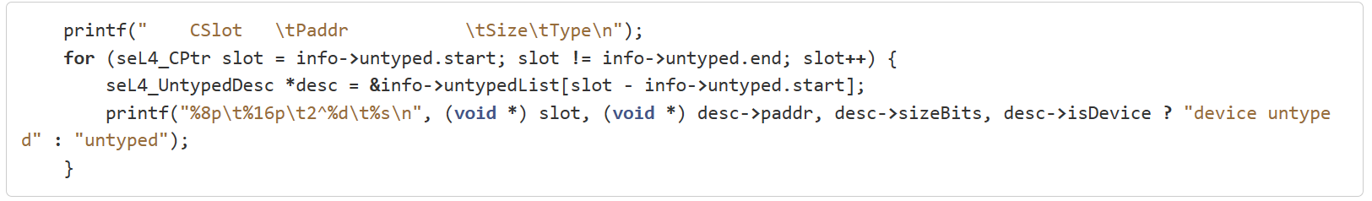
Initial state
seL4_BootInfo 对 root task 描述了所有的 untyped capabilities，包括他们的大小，是否是 device untyped，以及对应的物理地址。
untyped capabilities 有一个 bool 的属性，指明对应的内存对象是否可以被内核写
内存对象可能不是 RAM 而是其他 Device，或者它可能位于内核无法寻址到的 RAM 区域。

Slide 4
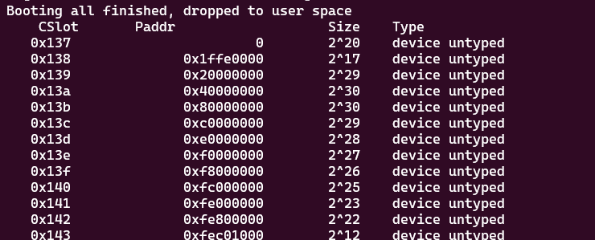
Initial state
seL4_BootInfo 对 root task 描述了所有的 untyped capabilities，包括他们的大小，是否是 device untyped，以及对应的物理地址。
untyped capabilities 有一个 bool 的属性，指明对应的内存对象是否可以被内核写
内存对象可能不是 RAM 而是其他 Device，或者它可能位于内核无法寻址到的 RAM 区域。

Slide 5
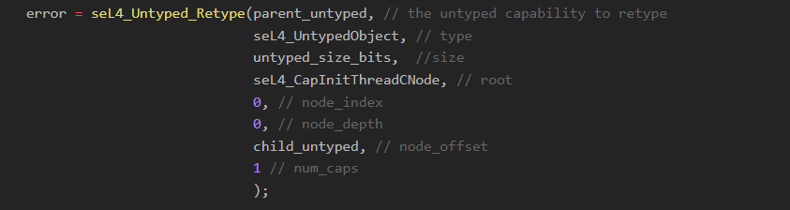
Retyping
只要untyped capability对应的memory大小允许，memory可以被拆分成许多新的object。
使用seL4_Untyped_Retype函数对untyped capability进行创建新的capability。
同时也是会对相应的untyped object进行retype。
新的capability是原来untyped capability的child。
children按顺序获得有效内存，且内存是对齐的。
例如，创建4k object以后创建16k object，这样有12k就被浪费了。

Slide 6
Object Type
seL4 中的每个对象都有指定的类型，所有类型的定义可以在 libsel4 中找到。
API Object：
seL4_UntypedObject
seL4_TCBObject
seL4_EndpointObject
seL4_NotificationObject
seL4_CapTableObject
有些类型是硬件架构特定的。
Untyped Object Type
Untyped对象用于转化为其他类型的对象。
Untyped也可以转化为小的Untyped对象。
Child untyped对象可以进一步retype。

Slide 7
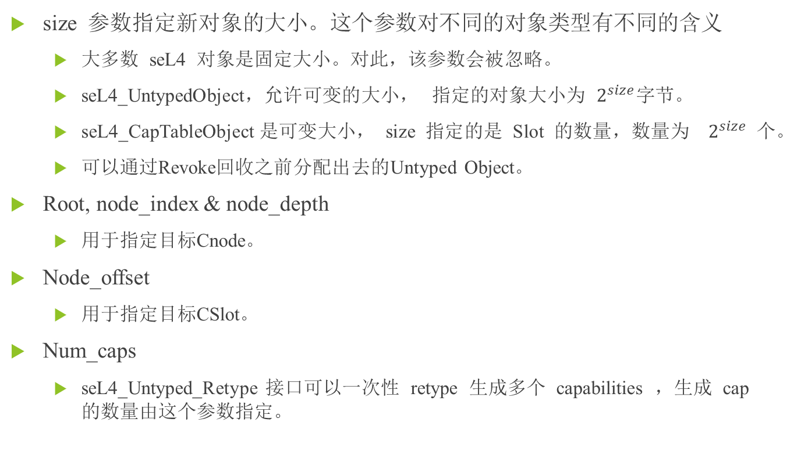
Object Size
size 参数指定新对象的大小。这个参数对不同的对象类型有不同的含义
大多数 seL4 对象是固定大小。对此，该参数会被忽略。
seL4_UntypedObject，允许可变的大小， 指定的对象大小为 $2^{size}$字节。
seL4_CapTableObject 是可变大小， size 指定的是 Slot 的数量，数量为 $2^{size}$个。
可以通过Revoke回收之前分配出去的Untyped Object。
Root, node_index & node_depth
用于指定目标Cnode。
Node_offset
用于指定目标CSlot。
Num_caps
seL4_Untyped_Retype 接口可以一次性 retype 生成多个 capabilities ，生成 cap 的数量由这个参数指定。

Slide 8
seL4: Mapping
廖东海
ctrlz.donghai@gmail.com

Slide 9
Background
Virtual memory
在现代处理器结构上，为了满足进程间编址的独立性和地址空间的隔离性，以及物理内存对应用程序的透明性，引入虚拟内存系统。
程序中使用的地址均为虚拟地址，有CPU硬件单元MMU根据软件设置的页表结构自动翻译为物理地址。
软件需要维护的仅仅只有页表结构。
seL4 不提供除简单的硬件页表机制外的其他虚拟内存管理，用户态必须提供创建中间分页结构、映射、和取消映射的服务。
seL4 的应用程序可以自由定义它们自己的虚拟地址空间布局，只有一个约束：seL4 的内核占用了高段虚拟地址范围。在大多数的32位平台，高段指的是：0xe0000000 之上。这个变量是根据硬件平台来设置，可以在源代码中搜索 kernelBase 变量来查找。

Slide 10
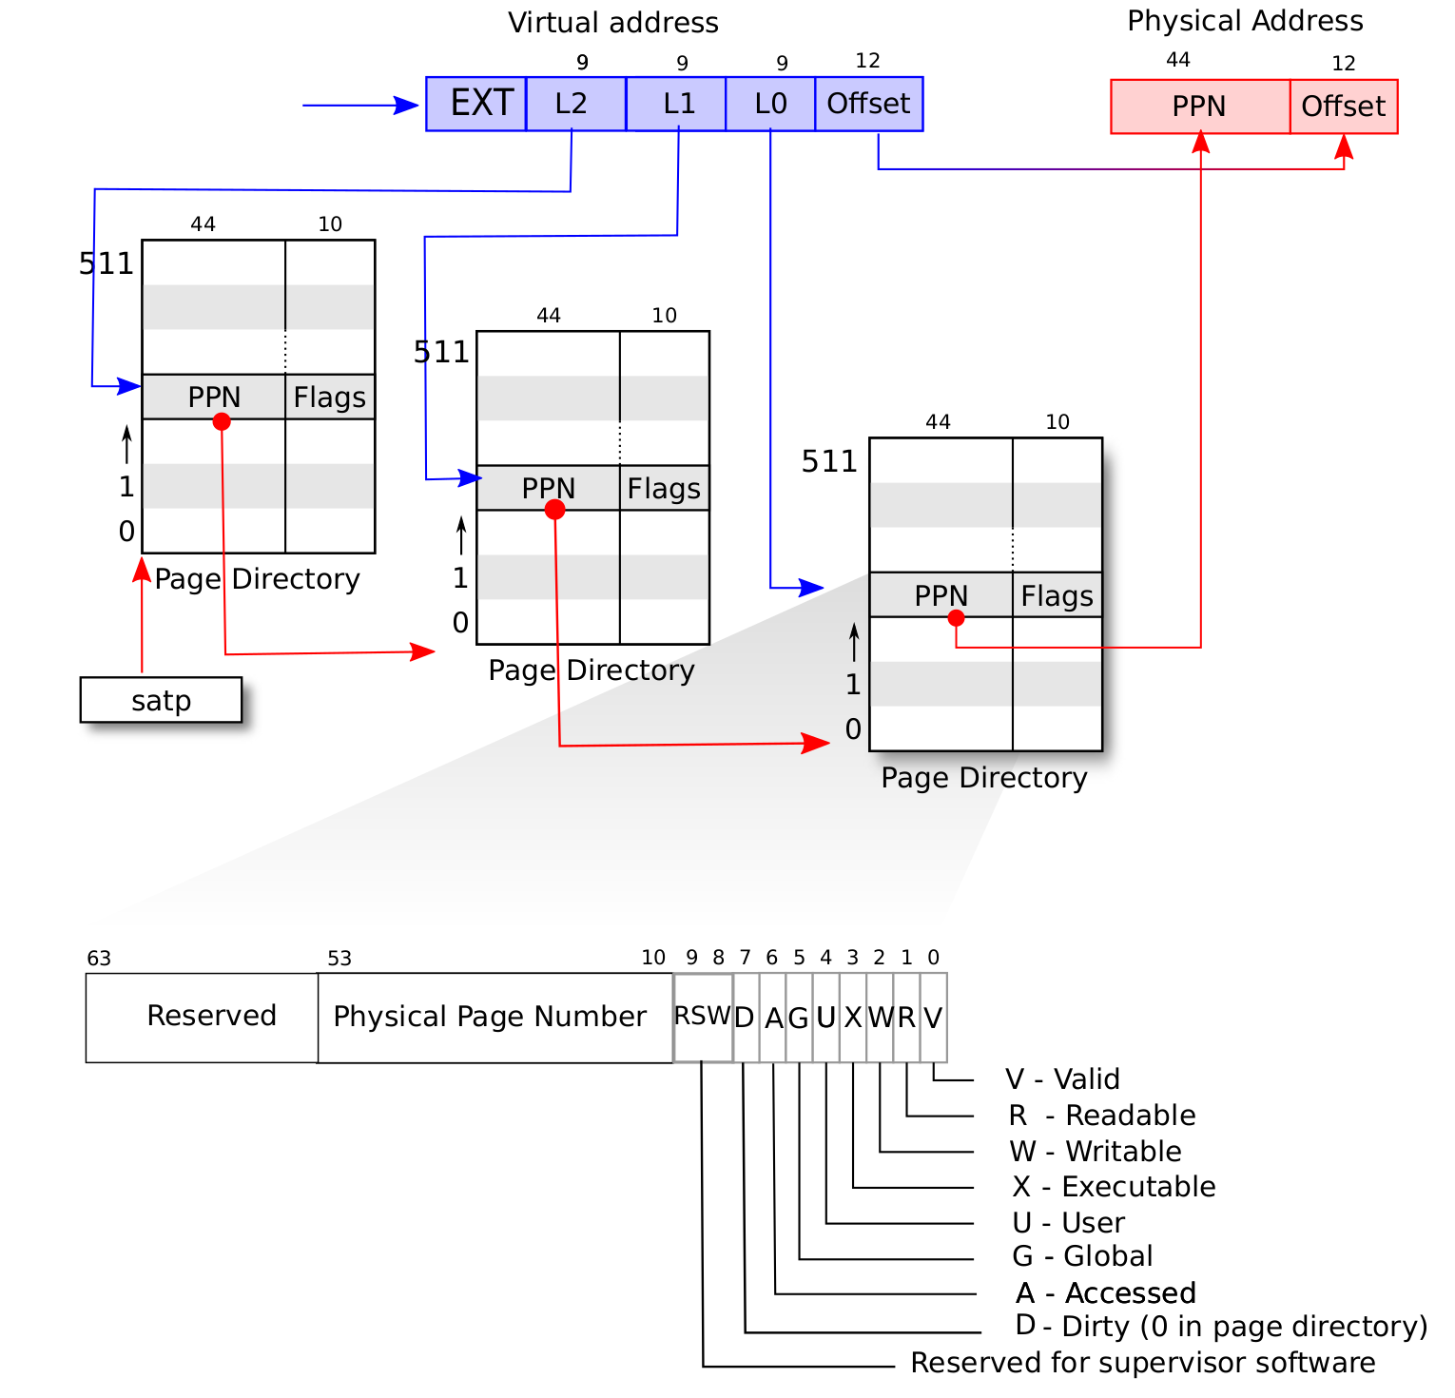
RISCV-SV39
SV39 多级页表的硬件机制 - rCore-Tutorial-Book-v3 3.6.0-alpha.1 文档 (rcore-os.cn)
Q: 为什么seL4 kernel对
内核页表的设置没有三层？

Slide 11
API
seL4_RISCV_PageTable_Map
映射二级页表
seL4_RISCV_Page_Map
映射页表项
seL4_RISCV_PageTable_Unmap
解映射二级项
seL4_RISCV_Page_Unmap
解映射页表项

Slide 12
Thanks for Listening.

